Slide 1
Introdução
Curso Plano da Aprovação

Slide 2
Boas vindas e curso

Slide 3

Boas vindas e curso
Indicação de livro: Por que os generalistas vencem em um mundo de especialistas. (David Epstein)
Aprendizado;
A melhor forma de você reter determinado conhecimento;
Pesquisas científicas: Você só aprende quando o processo de fato fica fácil, mas quando você acerta de primeira nem sempre é o melhor. Pessoas que erram na primeira estudam mais e testam mais. Quando acertam é porque o processo ficou fácil e agora as informações fazem parte da pessoa.

Slide 4
Boas vindas e curso
Pontos importantes:
Não precisa maratonar o curso;
Não precisa assistir na ordem dos módulos;
Assistir na ordem o primeiro módulo: Tudo começa na mente Nessa aula você vai vencer o jogo mental e trabalhar o seu mindset para depois vencer o processo seletivo.
Algumas aulas não vão ter vídeos, mas vão ter alguns arquivos para download e materiais para baixar.
Boas práticas na hora de assistir o curso:
Sempre marcar as aulas assistidas como concluídas;
Se houver dúvida sobre tema específico da aula comentar embaixo sua dúvida;
Avaliar aula com estrelinhas;
Ao concluir uma aula ou um módulo, para absorver mais e ver dúvidas e questões da prática. Ir na comunidade do facebook e buscar por algum tema pra ver as perguntas, respostas e a solução daquilo;
Resumo de todas as aulas.

Slide 5
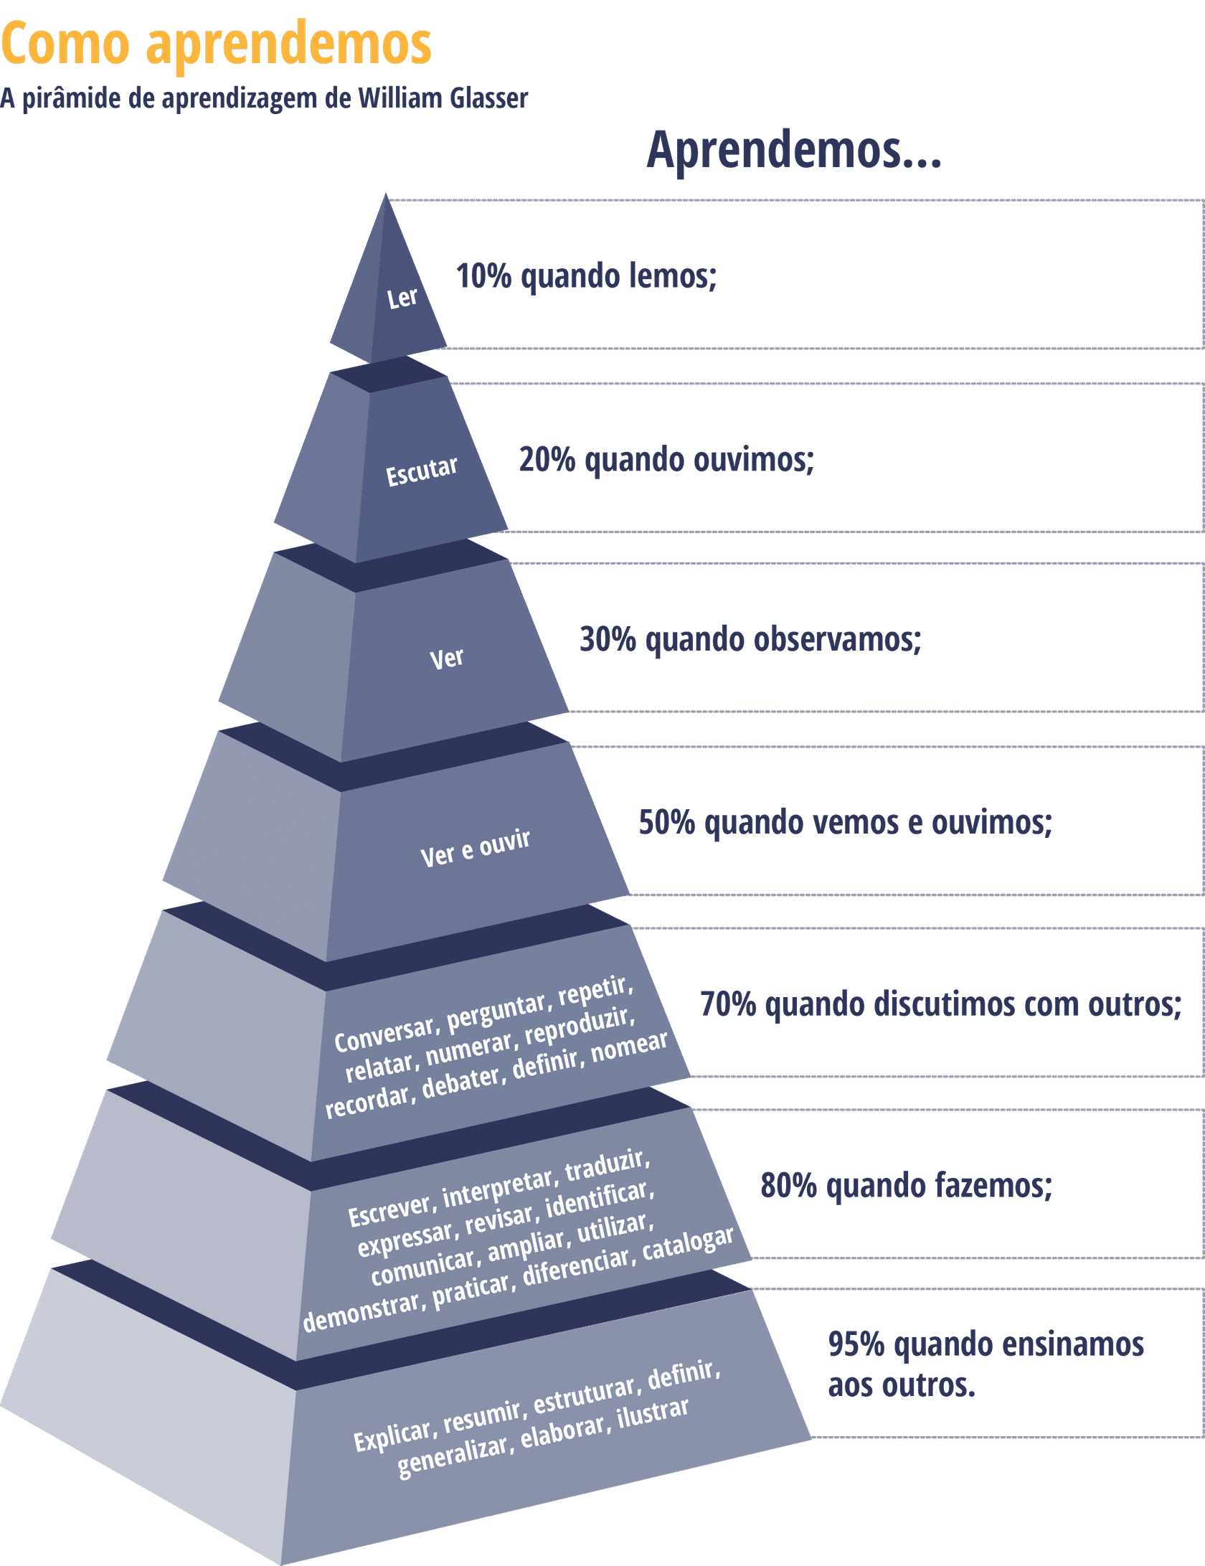
Boas vindas e curso
O sucesso deixa rastros, mas você precisa ir atrás desses rastros porque eles não vão cair no seu colo.
Absorção do conteúdo: Pirâmide de aprendizagem do Glasser
10% - Ler 20% - Escutar 30% - Ver 50% - Ver e ouvir
70% - Conversas, perguntar, repetir, relatar, numerar, reproduzir, recordar, debater, definir, nomear
80% - Escrever, interpretar, traduzir, expressar, revisar, identificar, comunicar, ampliar, utilizar, demonstrar, praticar, diferenciar, dialogar
95% - Explicar, resumir, estruturar, definir, generalizar, elaborar, ilustrar.
“Crescer e sair da média dói e dá trabalho!”

Slide 6
Encontros

Slide 7
Encontros
Encontros: toda terça-feira
Requisitos para assistir ao encontro:
- Assistir aula daquele tema
Ir atrás da resposta antes de perguntar
Não seja prolixo, fazer perguntas objetivas de forma objetiva
Ser prolixo é o que mais elimina nos processos seletivos.
Suas atitudes precisam estar alinhadas com seu objetivo.

Slide 8
COMUNIDADE E CALLS DE DÚVIDAS

Slide 9
Comunidade e Calls de dúvidas
Comunidade facebook: o objetivo é criar um hub de dúvidas, informações sobre vagas, processo seletivos e conteúdos pra te ajudar no processo seletivo. Exemplo: Se estiver em dúvida sobre currículo, pode procurar na comunidade currículo do pessoal que postou e adaptar para o seu. A mesma coisa com os vídeos de apresentação individual, cases de dinâmicas e perguntas de entrevista.
Postar tudo o que puder lá para ajudar e ser ajudado.
Dúvidas: podem ser tiradas na comunidade, calls de dúvidas, na plataforma do curso ou nos encontros.
Boas práticas da comunidade: Como buscar informações para usar de forma eficiente?
Uso de hastags # Cada hastag vai ter um guia sobre determinado tema daquela dúvida.
Exemplo: #currículo #experiencia #empreender
Perguntas: cuidado para não fazer perguntas que a resposta está em alguma aula.
O que não esperar da comunidade?
Não espere análises individuais e profundas de alguma coisa
Não envie currículo ou vídeo pedindo para analisar
Dúvidas da comunidade são respondidas em até dois dias úteis.
Como aproveitar a comunidade?
- Compartilhando seus cases de dinâmica, currículos, vídeos de apresentação, perguntas que te fizeram em entrevistas, ajudando na dúvida de outros alunos.
Calls de dúvidas: 17h às 18h

Slide 10
TELEGRAM

Slide 11
Telegram
Será utilizado para recados e outros.
Cada turma tem um grupo e vocês podem utilizar para fazer networking (converse entre si)
Não recomendamos grupos paralelos
Grupo comunicados: para divulgar estágios e dar comunicados gerais que sirvam para todos os alunos.
Regras:
Não é pra escrever nada além do link da vaga
Não é pra compartilhar vagas que não sejam de estágios
Só divulgue estágio em grandes empresas

Slide 12
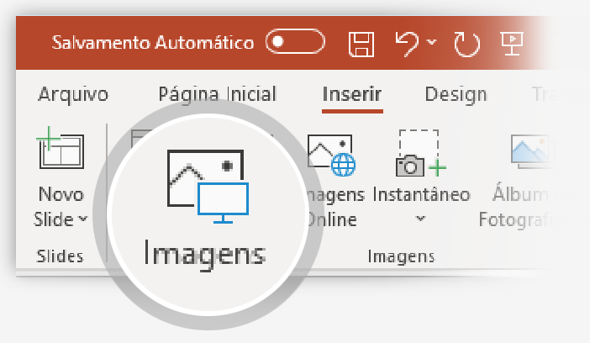
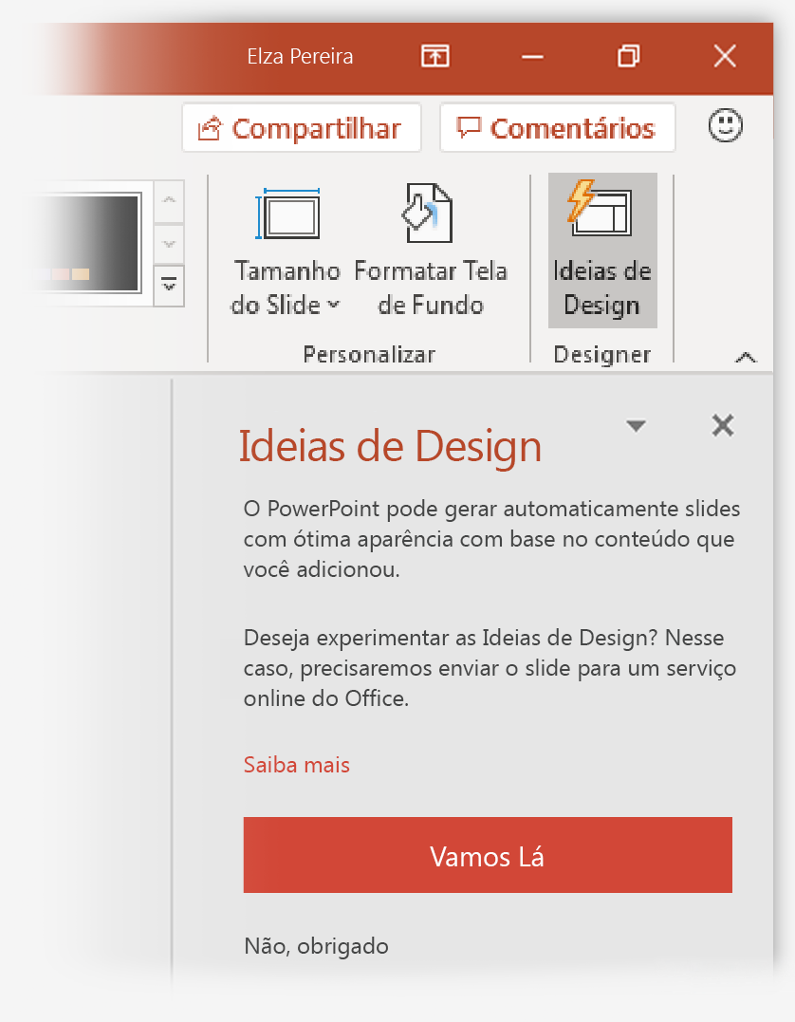
Como usar o Designer do PowerPoint
Como isso funciona:
1
Iniciar uma nova apresentação acessando Arquivo > Novo > Apresentação em Branco.
2
No primeiro slide, adicione uma imagem: Vá para Inserir > Imagens ou Inserir > Imagens Online e escolha a imagem. Dica: Você precisa estar online ao adicionar a imagem.
3
Quando o PowerPoint solicitar sua permissão para obter ideias de design, selecione Vamos lá.
4
Selecione o design que você quer no painel de tarefas de Ideias de Design.

Slide 13
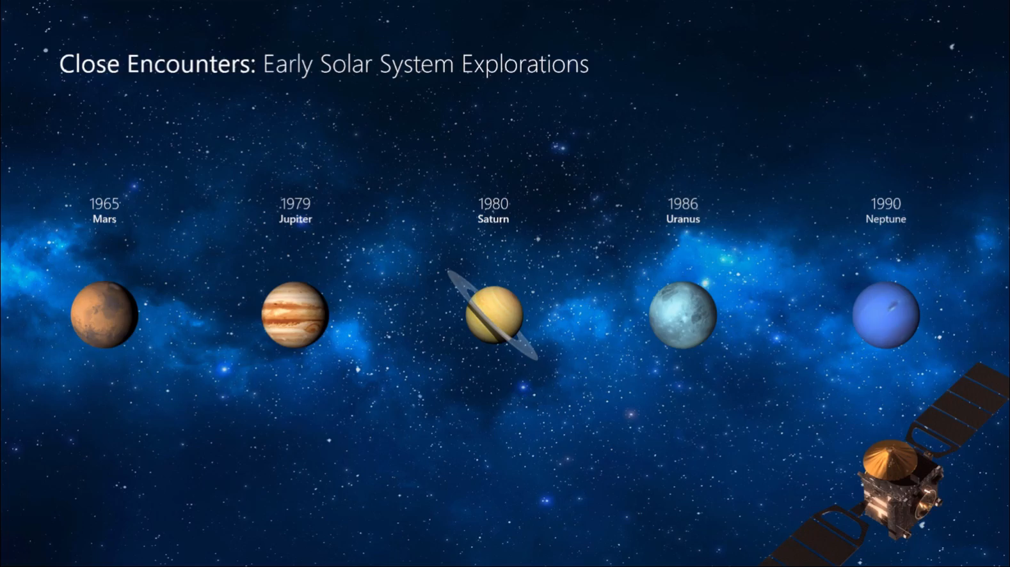
Transformar
O recurso Transformar suaviza as animações e os movimentos de objetos na apresentação. Você usa dois slides parecidos para executar a animação, mas para o público-alvo parece que a ação ocorre apenas em um slide.
Executar o vídeo à direita para ver um exemplo rápido.
Transformar é um recurso disponibilizado somente por assinatura. Se tiver uma assinatura do Office 365, experimente você mesmo as etapas no próximo slide.

Slide 14
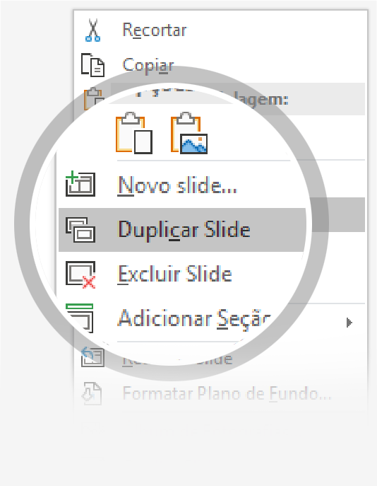
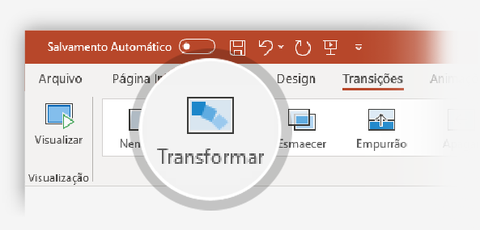

Configuração de Transformar
Experimente você mesmo com esses dois "planetas" simples:
1
Duplicar este slide: Clique com o botão direito na miniatura de slide e selecione Duplicar Slide.
2
No segundo desses dois slides idênticos, altere as formas à direita de alguma forma (mover, redimensionar ou alterar a cor) e acesse Transições > Transformar.
3
Retorne ao primeiro dos dois slides e pressione o botão Apresentação de slides e, em seguida, selecione Executar para ver a transformação do seu círculo!
Dica: As Opções de Efeito oferecem ainda mais opções para Transformar.

Slide 15
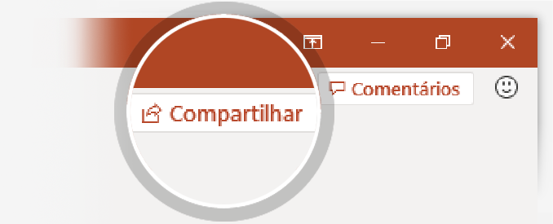
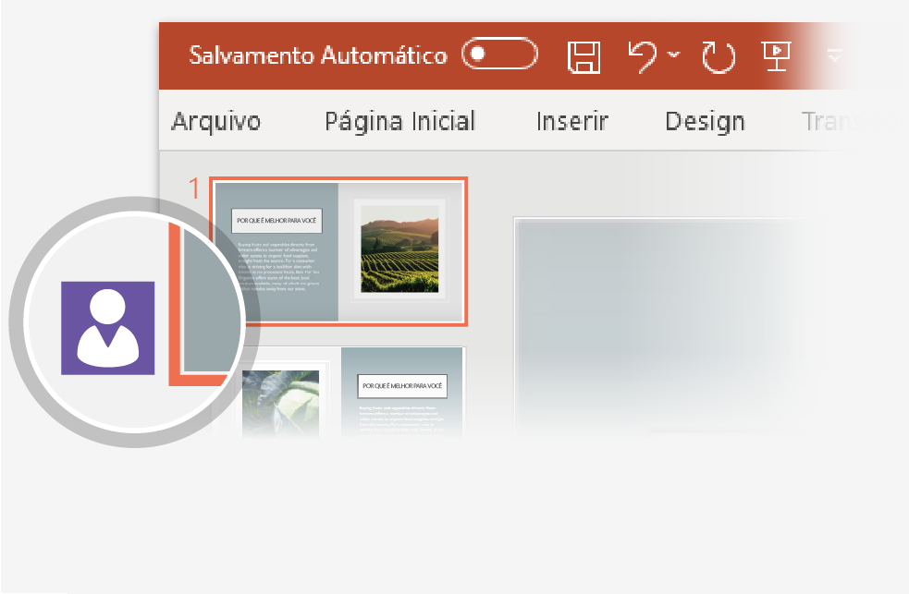
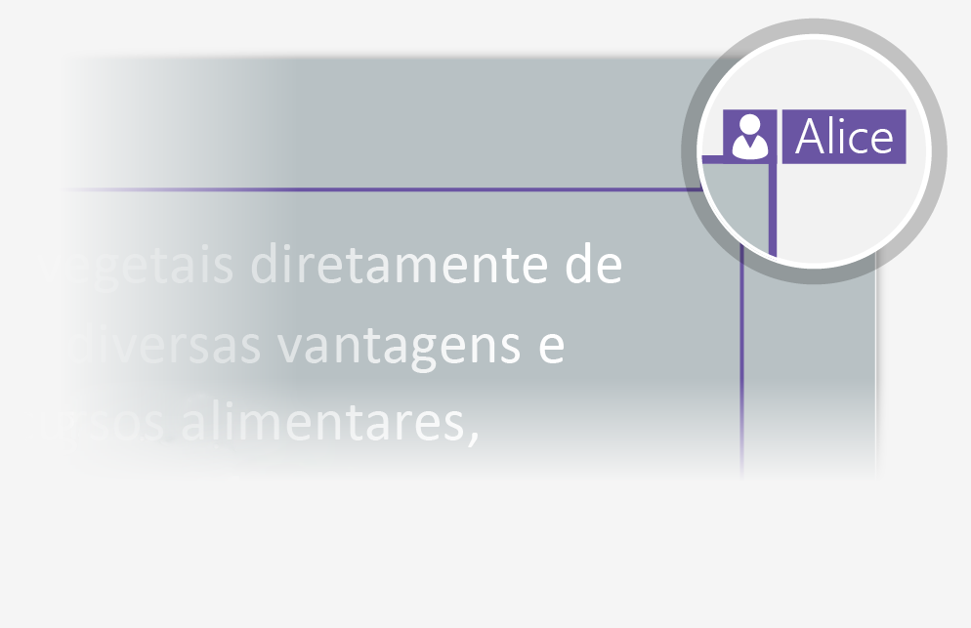
Trabalhar em conjunto em tempo real
Ao compartilhar sua apresentação com outras pessoas, elas poderão trabalhar com você ao mesmo tempo. Como isso funciona:
1
Escolha Compartilhar acima da Faixa de Opções ou use as teclas de atalho Alt+ZS para convidar pessoas para trabalhar com você (nesse momento, você pode salvar o trabalho na nuvem.)
2
Quando outras pessoas estiverem na apresentação, um marcador mostrará quem está em qual slide…
3
... e a parte do slide que está editando.

Slide 16


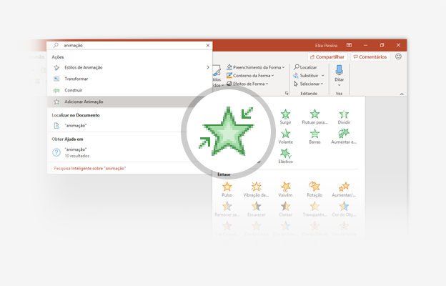
Você é um especialista em Diga-me
A caixa Diga-me localizará o comando correto quando for necessário, para que você possa economizar tempo e se concentrar no seu trabalho. Experimente:
SELECIONE AQUI
1
Selecione a imagem do Robô à direita.
2
Digite animação na caixa Diga-me e escolha Adicionar Animação.
3
Escolha um efeito de animação, como o Zoom, e veja o que acontece.

Slide 17
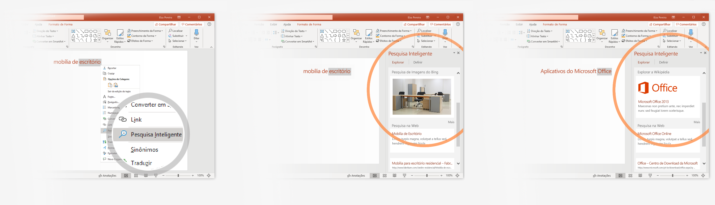
Explore sem sair dos slides
A Pesquisa Inteligente traz a pesquisa para dentro do PowerPoint. Experimente:
1
Clique com o botão direito do mouse na palavra escritório na seguinte frase: mobília de escritório
2
Escolha Pesquisa Inteligente e observe que os resultados são contextuais para essa frase, não Aplicativos do Microsoft Office.
3
Só por diversão, experimente a Pesquisa Inteligente mais uma vez clicando na palavra Office na Etapa 2.

Slide 18

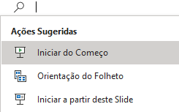

Mais dúvidas sobre o PowerPoint?
Selecione o botão Diga-me e digite o que você deseja saber.
Visite o blog da equipe do PowerPoint
Acesse o treinamento gratuito do PowerPoint
ESCOLHA A SETA QUANDO ESTIVER NO MODO DE APRESENTAÇÃO DE SLIDES

